Slide 1
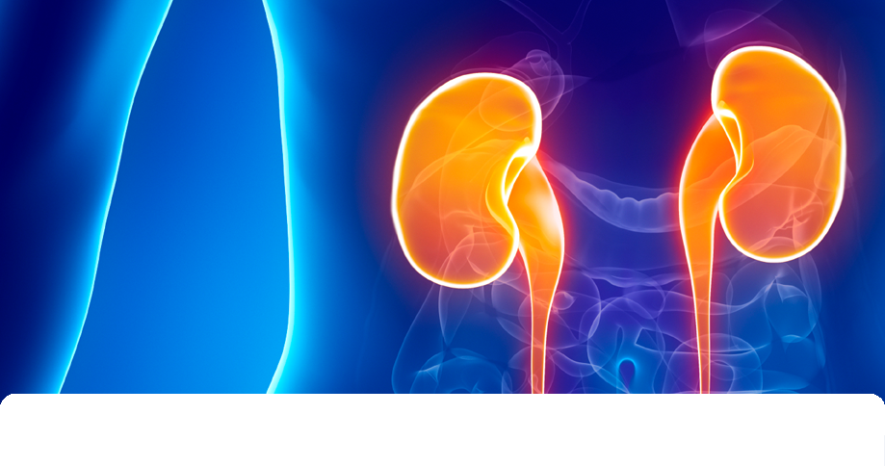
NEFREKTOMİ ÖNCESİ VE SONRASI
HASTA BAKIMI
Öğr. Gör. Dr. Meltem YILDIRIM
Yeditepe Üniversitesi, Sağlık Bilimleri Fakültesi, Hemşirelik Bölümü
meltemyildirim9@gmail.com

Slide 2
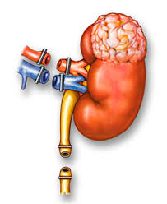
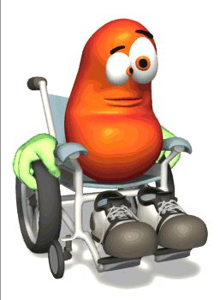
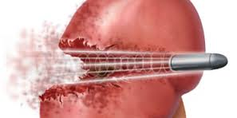
Nefrektomi
Böbrek Tümörü
Böbrek Travmaları
Böbrek Hastalıkları
Transplantasyon
National Kidney Foundation (2015)

Slide 3
nefrektomi
öncesi
hasta
bakımı

Slide 4
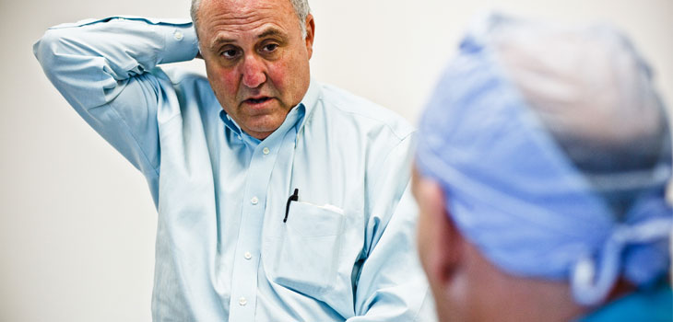
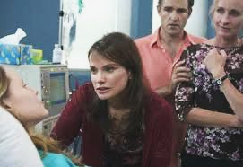
Nefrektomi Öncesi Bakım
Nefrektomi’nin hasta için anlamı: Organ kaybı
Ömür boyu diyalize bağlı kalacağı korkusu
Sadece hasta değil, aile de bilgilendirilmeli
Endişeleri paylaşma konusunda cesaretlendirilmeli
Degler MA (2003) Management of Patients with Upper or Lower Urinary Tract Dysfunction. Brunner and Suddarth's Textbook of Medical-Surgical Nursing. Ed. Suzanne C. O'Connell Smeltzer, Brenda G. Bare, 10th Edition, Lippincott Williams & Wilkins.

Slide 5
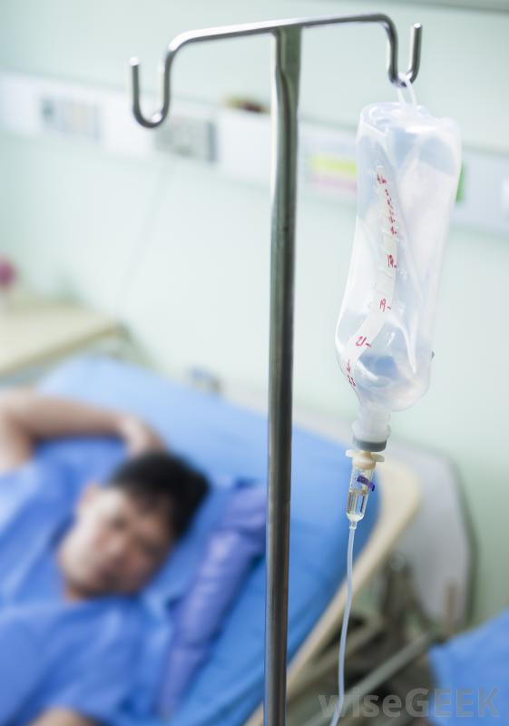
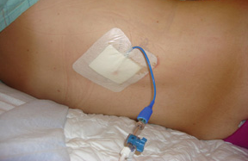
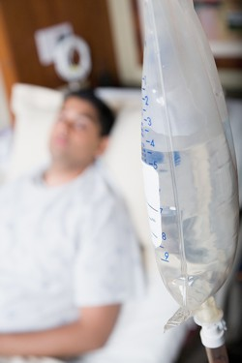
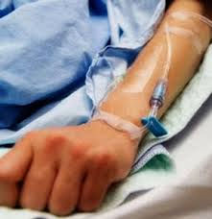
Nefrektomi Öncesi Bakım
Post-op dönem beklentileri açıklığa kavuşturmak
Uyandığımda ne olacak?
Erken dönemde nelerle karşılaşacağım?
Degler MA (2003) Management of Patients with Upper or Lower Urinary Tract Dysfunction. Brunner and Suddarth's Textbook of Medical-Surgical Nursing. Ed. Suzanne C. O'Connell Smeltzer, Brenda G. Bare, 10th Edition, Lippincott Williams & Wilkins.

Slide 6
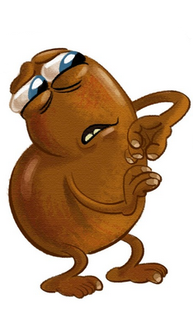
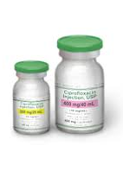
Nefrektomi Öncesi Bakım
Özellikle Donör Cerrahisinde: Optimal Renal Fonksiyon
Pre-op Böbrek Enfeksiyonu > bakteriyemiyi önlemek için
Geniş spektrumlu antibiyotikler
Antibiyotiklerin böbrekler üzerindeki toksik etkisi unutulmamalıdır.
Koagulasyon Parametreleri > Hastada kanama öyküsü?
Degler MA (2003) Management of Patients with Upper or Lower Urinary Tract Dysfunction. Brunner and Suddarth's Textbook of Medical-Surgical Nursing. Ed. Suzanne C. O'Connell Smeltzer, Brenda G. Bare, 10th Edition, Lippincott Williams & Wilkins.

Slide 7
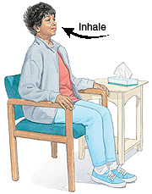
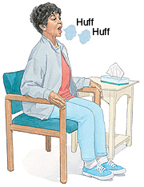
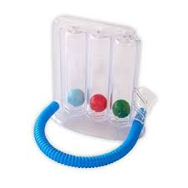
Nefrektomi Öncesi Bakım
Post-op Pulmoner Komplikasyonları Önlemek
Derin solunum ve öksürme egzersizlerinin öğretilmesi
Degler MA (2003) Management of Patients with Upper or Lower Urinary Tract Dysfunction. Brunner and Suddarth's Textbook of Medical-Surgical Nursing. Ed. Suzanne C. O'Connell Smeltzer, Brenda G. Bare, 10th Edition, Lippincott Williams & Wilkins.

Slide 8
nefrektomi
sonrası
hasta
bakımı

Slide 9
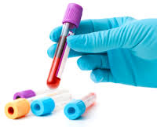
Nefrektomi Sonrası Bakım
Hayati Bulguların İzlemi
İzlem sıklığı hastanın durumuna göre
Laboratuar Değerlerinin İzlemi
Ameliyatın şekli, süresi, intraoperatif kanama ve transfüzyon miktarı, hastanın böbrek fonksiyonları gibi faktörlere bağlı
Uzun süren ameliyatlarda asit-baz dengesi izlemi gerekebilir
Kardiyak risk taşıyan hastalar için MI belirteçleri bakılabilir
Altınel M, Akıncı S (2010) Ürolojik Laparoskopik Cerrahide Postoperatif Bakım. Türk Üroloji Seminerleri, 1:147-52.

Slide 10
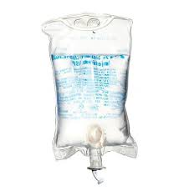
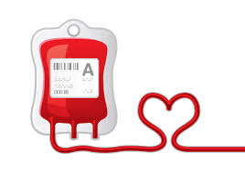
Nefrektomi Sonrası Bakım
Sıvı ve Kan Ürünlerinin Alımı
Ameliyatın türü, hastanın hidrasyon durumu, intra-operatif kanama miktarına bağlı olarak düzenlenir.
Kanama fazla olmuş ise; hemoglobin seviyesi izlenerek ES ya da Tam Kan ile eplasman gerekebilir.
Santral kateter var ise; CVP’ye göre sıvı replasmanı yapılır.
CVP +
Altınel M, Akıncı S (2010) Ürolojik Laparoskopik Cerrahide Postoperatif Bakım. Türk Üroloji Seminerleri, 1:147-52.

Slide 11
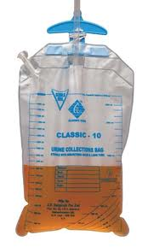
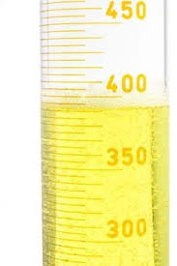
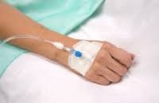
Nefrektomi Sonrası Bakım
Aldığı Çıkardığı Sıvı İzlemi
Saatte 50-100 cc idrar atılımı optimal kabul edilir
Oligüri ve Poliürinin izlemi hemşirenin sorumluluğundadır
Drenaj sıvılarının miktarı da izlenmeli ve kaydedilmelidir
Drenaj sıvısının niteliği (serum/kan/idrar)
Degler MA (2003) Management of Patients with Upper or Lower Urinary Tract Dysfunction. Brunner and Suddarth's Textbook of Medical-Surgical Nursing. Ed. Suzanne C. O'Connell Smeltzer, Brenda G. Bare, 10th Edition, Lippincott Williams & Wilkins.
Altınel M, Akıncı S (2010) Ürolojik Laparoskopik Cerrahide Postoperatif Bakım. Türk Üroloji Seminerleri, 1:147-52.

Slide 12
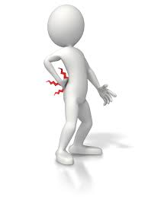
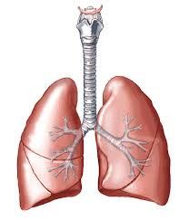
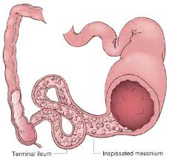
Nefrektomi Sonrası Bakım
Hasta bakımında karşılaşabilecek temel sorunlar,
Ağrı
Pulmoner komplikasyonlar
Dren obstruksiyonu
Enfeksiyon
Kanama
Abdominal Distansiyon ve Paralitik İleus
Degler MA (2003) Management of Patients with Upper or Lower Urinary Tract Dysfunction. Brunner and Suddarth's Textbook of Medical-Surgical Nursing. Ed. Suzanne C. O'Connell Smeltzer, Brenda G. Bare, 10th Edition, Lippincott Williams & Wilkins.
Altınel M, Akıncı S (2010) Ürolojik Laparoskopik Cerrahide Postoperatif Bakım. Türk Üroloji Seminerleri, 1:147-52.
National Kidney Foundation (2015)

Slide 13
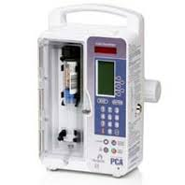
Nefrektomi Sonrası Ağrı Yönetimi
Ağrıya neden olan temel faktörler:
İnsizyon yerine bağlı ağrı
Ameliyat sırasındaki pozisyona bağlı ağrı
Opioidler (PCA), NSAID’ler ile tedavi
Ağrının yakından izlemi ve kayıt edilmesi
Ağrı tedavisine alınan yanıtın değerlendirilmesi
Degler MA (2003) Management of Patients with Upper or Lower Urinary Tract Dysfunction. Brunner and Suddarth's Textbook of Medical-Surgical Nursing. Ed. Suzanne C. O'Connell Smeltzer, Brenda G. Bare, 10th Edition, Lippincott Williams & Wilkins.
Altınel M, Akıncı S (2010) Ürolojik Laparoskopik Cerrahide Postoperatif Bakım. Türk Üroloji Seminerleri, 1:147-52.
Klipfel J, Jacobson TM, Havel M (2010) Radical Nephrectomy with Inferior Vena Cava (IVC) Thrombectomy: Implications for Post-Operative Nursing Care.

Slide 14
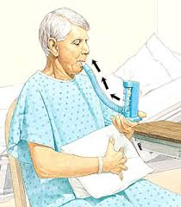
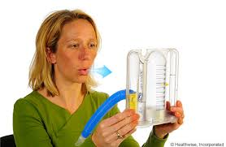
Nefrektomi Sonrası Pulmoner Komplikasyonlar
Anestezi, solunum komplikasyonları açısından risk
Derin nefes alma ve öksürme > İnsizyonel ağrı
Öksürürken insizyon yerini destekleme
Derin solunum ve öksürme egzersizlerinin uygulanması
Degler MA (2003) Management of Patients with Upper or Lower Urinary Tract Dysfunction. Brunner and Suddarth's Textbook of Medical-Surgical Nursing. Ed. Suzanne C. O'Connell Smeltzer, Brenda G. Bare, 10th Edition, Lippincott Williams & Wilkins.
Altınel M, Akıncı S (2010) Ürolojik Laparoskopik Cerrahide Postoperatif Bakım. Türk Üroloji Seminerleri, 1:147-52.
Klipfel J, Jacobson TM, Havel M (2010) Radical Nephrectomy with Inferior Vena Cava (IVC) Thrombectomy: Implications for Post-Operative Nursing Care.

Slide 15
Nefrektomi Sonrası Sıvı Dengesi
Renal ve kardiyak fonksiyonların sürdürülmesinde sıvı dengesinin izlemi önemlidir
Günlük Aldığı – Çıkardığı sıvı izlemi
Günlük kilo izlemi
Kan basıncı
Nabız dolgunluğu
Serum kreatinin ve kan üre seviyesi
renal durumun değerlendirilmesinde önemli kriterlerdir.
Üriner kateter, post op ilk 1-2 gün idrar atımının yakından izlenmesine olanak verir.
Erken post-op dönemde ilk 8 saat, idrar çıkışı saatlik izlenir.
Klipfel J, Jacobson TM, Havel M (2010) Radical Nephrectomy with Inferior Vena Cava (IVC) Thrombectomy: Implications for Post-Operative Nursing Care.

Slide 16
Nefrektomi Sonrası Dren Obstruksiyonu
Drenin işlerliği kontrol edilmeli
Pıhtı vb. nedenlerle drenajda obstruksiyon oluşturuğunda;
Enfeksiyon
Böbrekte doku hasarı
Şiddetli ağrı (renal kolik ağrısına benzer)
Süturlarda gerginlik
Periton içine yerleştirilen kateterlerde drenaj peritoneal sıvı nedeniyle tamamen kesilmeyebilir. 100 cc altında çekilebilir.
Lenf nodu diseksiyonu da yapılan radikal nefrektomilerde ilk bir hafta yüksek miktarda lenf nodu drenajı olabilir.
Degler MA (2003) Management of Patients with Upper or Lower Urinary Tract Dysfunction. Brunner and Suddarth's Textbook of Medical-Surgical Nursing. Ed. Suzanne C. O'Connell Smeltzer, Brenda G. Bare, 10th Edition, Lippincott Williams & Wilkins.
Altınel M, Akıncı S (2010) Ürolojik Laparoskopik Cerrahide Postoperatif Bakım. Türk Üroloji Seminerleri, 1:147-52.

Slide 17
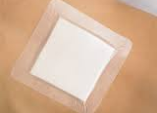
Nefrektomi Sonrası Enfeksiyon
Profilaktik amaçlı antibiyotik kullanımı önerilmemektedir.
Enfeksiyon varlığında kültür sonucuna göre antibiyotik
antibiyotiklerin böbrekler üzerindeki toksik etkisi !?
İnsizyon yeri ve vital bulgulardaki değişimler enfeksiyon belirti ve bulguları açısından değerlendirilmeli
Yara pansumanı gereken sıklıkta, aseptik tekniğe uygun olarak değiştirilmeli
Üriner kateter > Enfeksiyon riski (post-op 1 en geç 2. günde çıkarılmalı)
Degler MA (2003) Management of Patients with Upper or Lower Urinary Tract Dysfunction. Brunner and Suddarth's Textbook of Medical-Surgical Nursing. Ed. Suzanne C. O'Connell Smeltzer, Brenda G. Bare, 10th Edition, Lippincott Williams & Wilkins.
Altınel M, Akıncı S (2010) Ürolojik Laparoskopik Cerrahide Postoperatif Bakım. Türk Üroloji Seminerleri, 1:147-52.

Slide 18
Nefrektomi Sonrası Kanama
Kanamanın kontrolünde...
vital bulgular
arteriyel ve santral venöz basınç
cilt rengi, sıcaklığı
idrar miktarı ve niteliği
drene gelen sıvı miktarı ve niteliği
laboratuar parametreleri
İnsizyon yeri ve pansuman alanı kanama bulguları yönünden izlenmeli
Degler MA (2003) Management of Patients with Upper or Lower Urinary Tract Dysfunction. Brunner and Suddarth's Textbook of Medical-Surgical Nursing. Ed. Suzanne C. O'Connell Smeltzer, Brenda G. Bare, 10th Edition, Lippincott Williams & Wilkins.

Slide 19
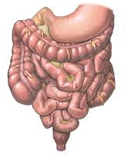
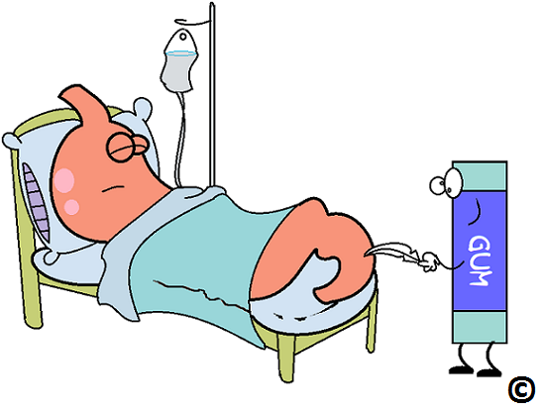
Nefrektomi Sonrası GİS Fonksiyonları
GİS manuplasyonuna, opioidlere, anestetiklere bağlı olarak GİS hareketlerinde azalma (3-4 günde normalde dönüş beklenir)
Hastanın erken mobilizasyonu
Bağırsakların dekompresyonu ve gastrik drenajı sağlamak için NGS
Bağırsak sesleri gelene ve hasta gaz çıkartana kadar oral alım yok
Oral alım başladığında, tolere etme düzeyine göre artış
Yetersiz oral alım > IV Replasman
Hastanın sakız çiğnemeye teşvik edilmesi
Klipfel J, Jacobson TM, Havel M (2010) Radical Nephrectomy with Inferior Vena Cava (IVC) Thrombectomy: Implications for Post-Operative Nursing Care.

Slide 20
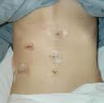
Nefrektomi Sonrası Yara Bakımı
Laparoskopik cerrahi sonrası trokar yerlerindeki sütürler 24.-36. saatten sonra açık bırakılabilir.
İnsizyon yerinin ise uzun süre pansuman ile kapatılmasının yara iyileşmesi ya da enfeksiyonun önlenmesi açısından artısı olduğuna dair bilimsel bir kanıt yoktur.
Trokar sütürleri post-op 7. günde alınabilir. İnsizyon süturları iyileşmeyi etkileyen faktörlerle de ilişkili olarak hastanın yarası değerlendirilerek uygun sürede alınır.
3. günde sonra trokar sütürleri açık şekilde banyo yapılabilir. İnsizyon yeri için hastanın konforunu sağlamak için tegaderm pansuman kullanılabilir.
Altınel M, Akıncı S (2010) Ürolojik Laparoskopik Cerrahide Postoperatif Bakım. Türk Üroloji Seminerleri, 1:147-52.

Slide 21
Nefrektomi Sonrası Taburculuk Eğitimi
Hastaya ve ailesine sözel ve yazılı açıklama yapılmalı
Cerraha hangi durumda haber verilmeli (ateş, solunum güçlüğü, yarada akıntı, idrarda kan, ağrı)
Aktivite kısıtlamaları
İlaç uygulamaları
Enfeksiyon belirti ve bulgularının bildirilmesi
Kontrol randevuları
Eğer hasta Warfarin tedavisi ile taburcu oluyorsa;
INR takibinin sıklığı
Diyetinin düzenlenmesi
Aktivite önlemleri
İlaç etkileşimleri
Klipfel J, Jacobson TM, Havel M (2010) Radical Nephrectomy with Inferior Vena Cava (IVC) Thrombectomy: Implications for Post-Operative Nursing Care.
Degler MA (2003) Management of Patients with Upper or Lower Urinary Tract Dysfunction. Brunner and Suddarth's Textbook of Medical-Surgical Nursing. Ed. Suzanne C. O'Connell Smeltzer, Brenda G. Bare, 10th Edition, Lippincott Williams & Wilkins.

Slide 22
meltemyildirim9@gmail.com
Teşekkürler

